Slide 1
Fundamentos de Organización de Datos
Curso 2016

Slide 2
La cátedra
Clases
  Teóricas
  Explicaciones de Prácticas (donde se presentan ejemplos)
  Prácticas
  Se utilizará la plataforma WebInfo
Para aprobar la cursada
  Un Parcial
  Dos recuperatorios
FOD - Clase 1

Slide 3
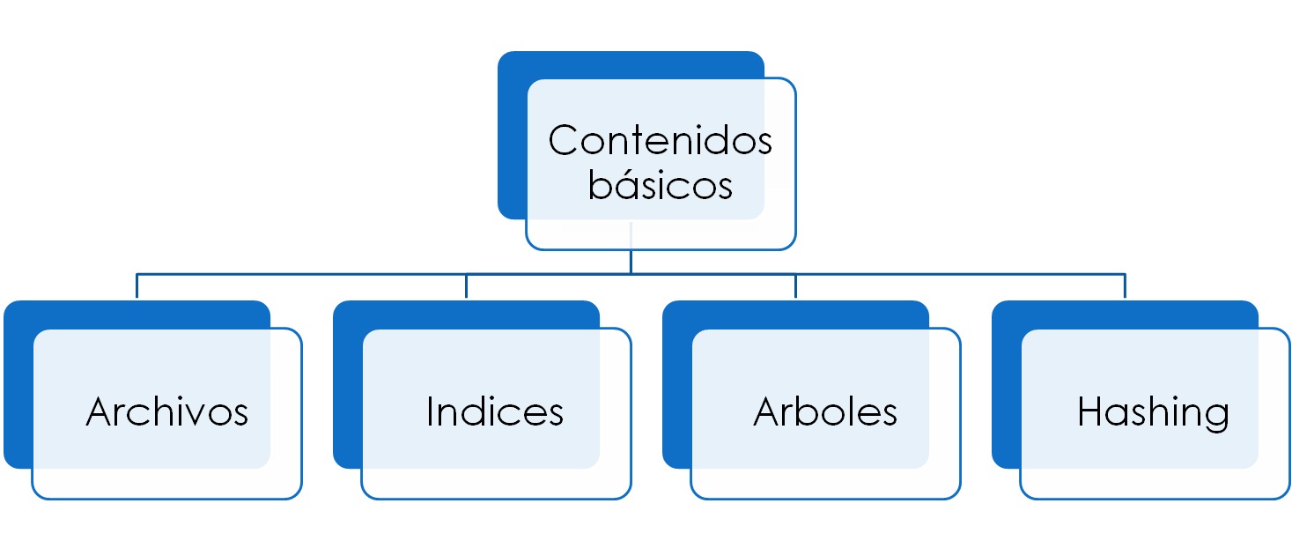
La Materia
FOD - Clase 1

Slide 4
Calendario
Semana | Teoría | Práctica
02/03 | Introducción. Archivos, Algorítmica Básica | Sin Actividad
09/03 | Archivos, Algorítmica Básica, Algorítmica Clásica | Archivos Algorítmica Básica
16/03 | Archivos, Algorítmica Clásica. Proceso de Baja en Archivos | Archivos Algorítmica Básica
23/03 | Archivos con Registros de Longitud Variable | Sin actividad por feriado
30/03 | Semana Santa | Archivos Algorítmica Clásica
07/04 | Búsqueda de información en Archivos. Indices | Archivos Algorítmica Clásica
14/04 | Arboles Binarios, AVL. Introducción a Arboles B | Bajas, Registros de Longitud Variable
21/04 | Arboles B, Creación Búsqueda Eliminación, Performance | Bajas, Registros de Longitud Variable
28/04 | Sin actividad por feriado | Arboles,
04/05 | Arboles B * y B+ | Arboles
11/05 | Hashing | Arboles
18/05 | Hashing | Hashing
25/05 | Consulta | Hashing
01/06 | Examen de Archivos | Consulta
08/06 | Consulta | Primer Parcial (Martes 09/06/2015)
15/06 | Examen de Arboles | Consulta
22/06 | Consulta | Muestra de examen, consulta
29/06 | Consulta | Recuperatorio (Martes 30/06/2015)
06/07 | Examen de Hashing | Muestra de examen, consulta
13/07 | Consulta | Recuperatorio (Martes 14/07/2015)
20/06 | Vacaciones | Vacaciones
27/06 | Vacaciones | Vacaciones
03/08 |  | Muestra de examen. Cierre de cursada.
FOD - Clase 1

Slide 5
Cronograma
Semana | Teoría | Práctica
29/02 | Introducción. Archivos, Algorítmica Básica | Sin Actividad
07/03 | Archivos, Algorítmica Básica, Algorítmica Clásica | Archivos Algorítmica Básica
14/03 | Archivos, Algorítmica Clásica Proceso de Baja en Archivos | Archivos Algorítmica Básica
21/03 | Semana Santa | Archivos Algorítmica Clásica
28/03 | Archivos con Registros de Longitud Variable | Archivos Algorítmica Clásica
11/04 | WICC | Bajas, Registros de Longitud Variable
18/04 | Búsqueda de información en Archivos. Indices | Bajas, Registros de Longitud Variable
25/04 | Arboles Binarios, AVL Introducción a Arboles B | Arboles,
02/05 | Arboles B, Creación Búsqueda Eliminación, Performance | Arboles
09/05 | Arboles B * y B+ | Arboles
16/05 | Hashing | Hashing
23/05 | Hashing | Hashing
30/05 | Consulta | Consulta
06/06 | Examen de Archivos | Primer Parcial
13/06 | Consulta | Consulta
20/06 | Examen de Arboles | Muestra de examen, consulta
27/06 | Consulta | Recuperatorio
04/06 | Examen de Hashing | Muestra de examen, consulta
11/07 | Consulta | Recuperatorio
18/07 | Vacaciones | Vacaciones
25/06 | Vacaciones | Vacaciones
01/08 |  | Muestra de examen.Cierre de cursada.
FOD - Clase 1

Slide 6
Propuesta de exámenes teóricos - Cursada 2016
Podrán acceder a los exámenes escalonados todos los alumnos que se encuentren inscriptos en la asignatura.
Se realizarán tres exámenes teóricos.
La aprobación de cada examen es con nota 4 o superior
Los exámenes NO tendrán recuperatorio.
Para aprobar la parte teórica se deberán aprobar los tres exámenes.
Se deberá aprobar la cursada durante el semestre en que rinde los exámenes teóricos.
Deberá anotarse para pasar el final de la asignatura como máximo para la fecha de marzo de 2017.
FOD - Clase 1

Slide 7
Bibliografia
Introducción a las Bases de Datos. Conceptos Básicos (Bertone, Thomas)
  Estructuras de Archivos (Folk-Zoellick)
  Files & Databases: An Introduction (Smith-Barnes)
  Fundamentos de Bases de Datos (Korth Silvershatz)
FOD - Clase 1

Slide 8
Fundamentos de Organización de Datos
Clase 1
FOD - Clase 1

Slide 9
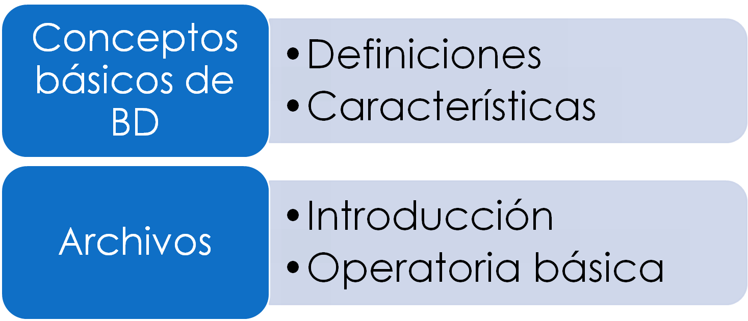
Agenda
FOD - Clase 1

Slide 10
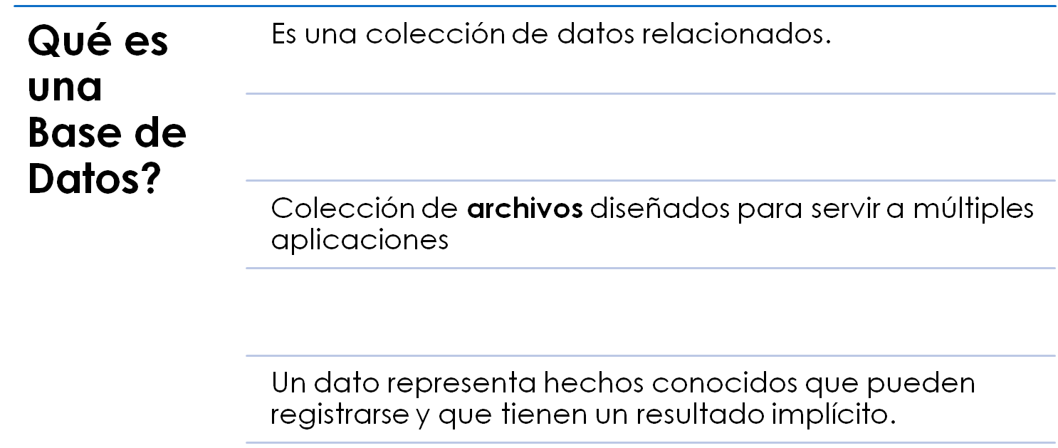
Conceptos básicos
FOD - Clase 1

Slide 11
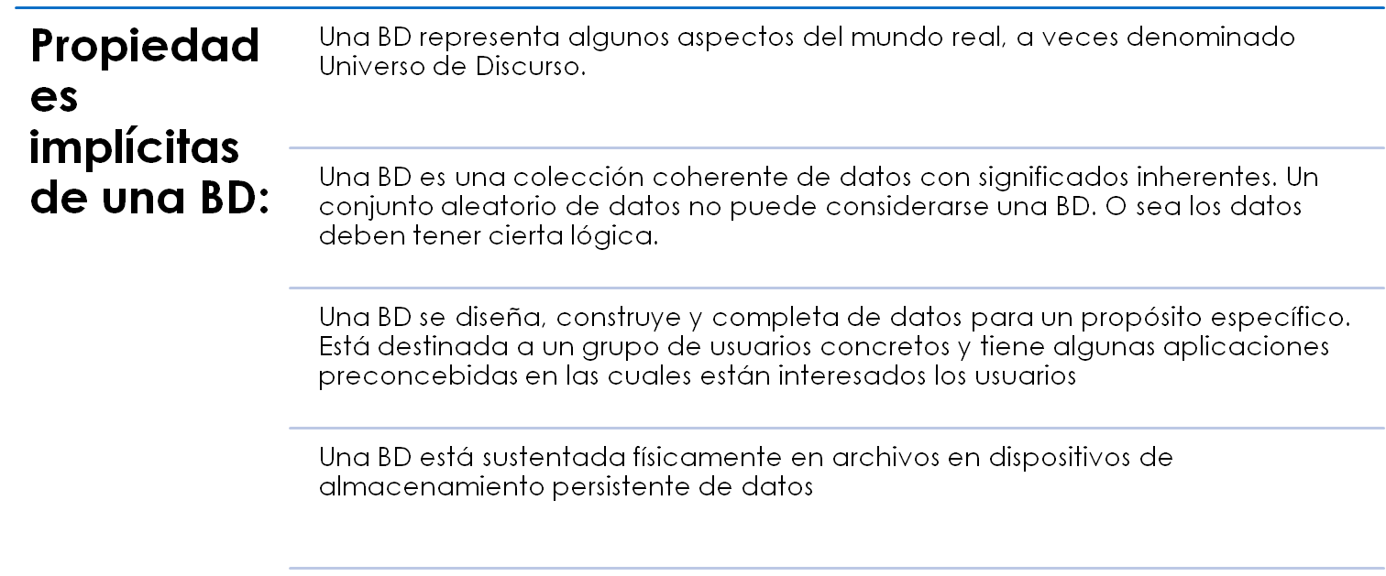
Conceptos básicos
FOD - Clase 1

Slide 12
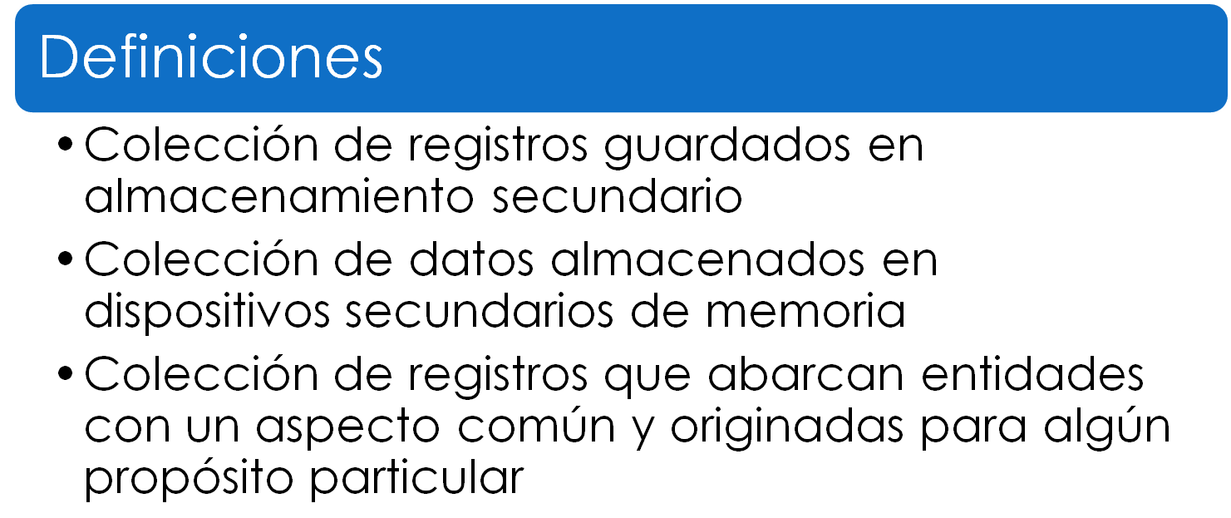
Archivos
FOD - Clase 1

Slide 13
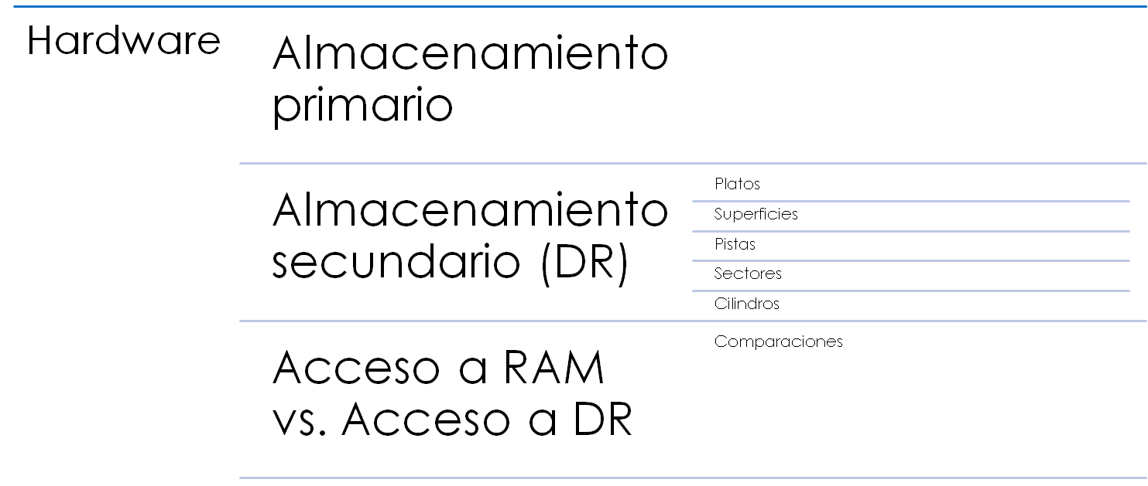
Archivos → algunos conceptos
FOD - Clase 1

Slide 14
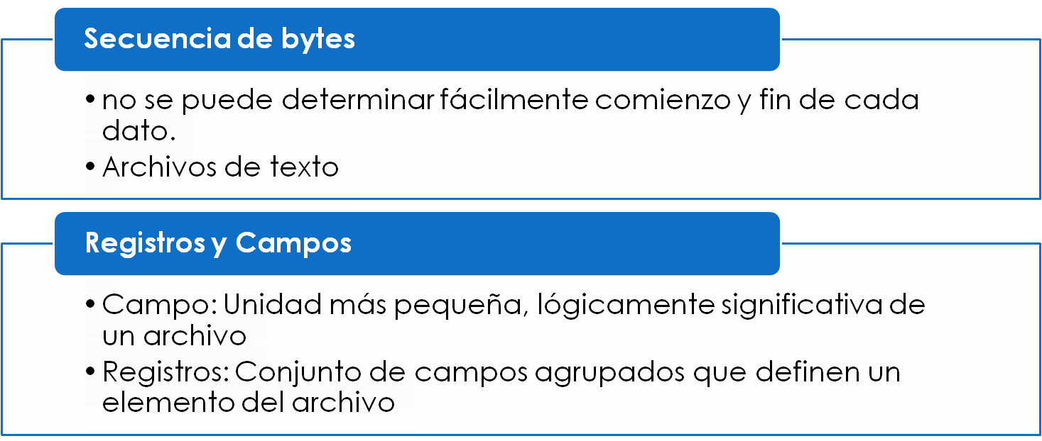
Archivos → organización
FOD - Clase 1

Slide 15
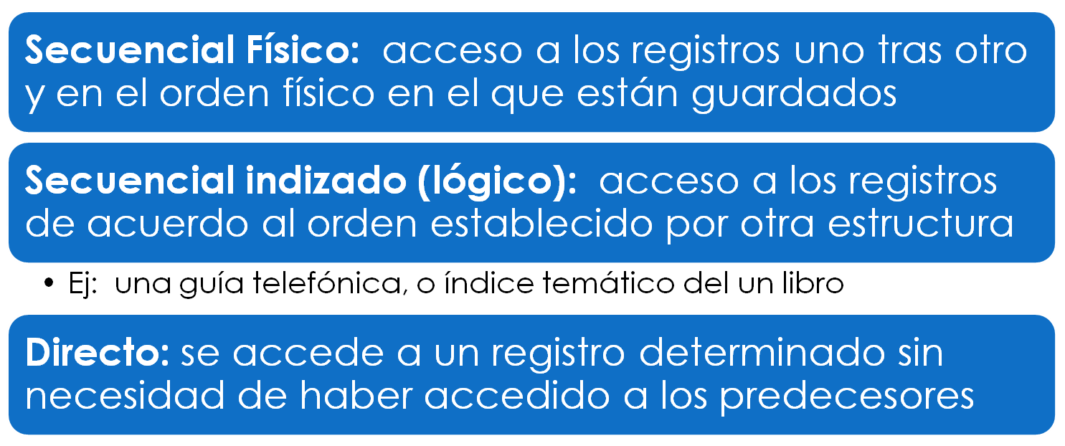
Archivos → Acceso
FOD - Clase 1

Slide 16
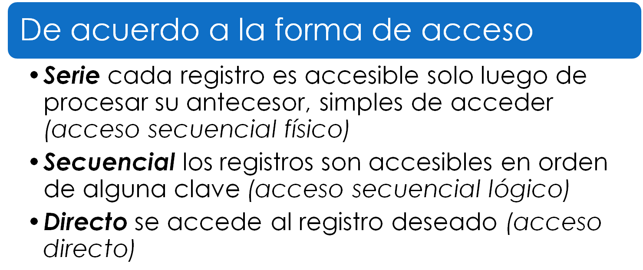
Archivos → Tipos
FOD - CLASE 3
UNLP - Facultad de Informática

Slide 17
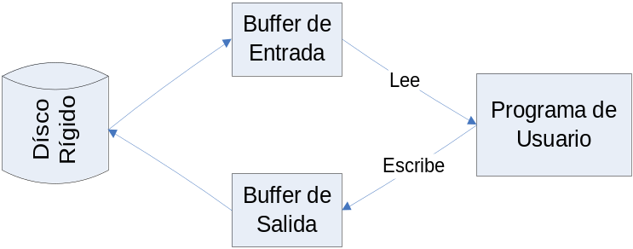
Archivos
Buffers
  Memoria intermedia entre un archivo y un programa, donde los datos residen provisoriamente hasta ser almacenados definitivamente en memoria secundaria o donde los datos residen una vez recuperados de dicha memoria secundaria.
  Los buffers ocupan lugar en RAM
  SO encargado de manipular los buffers
  Como trabaja?
FOD - Clase 1

Slide 18
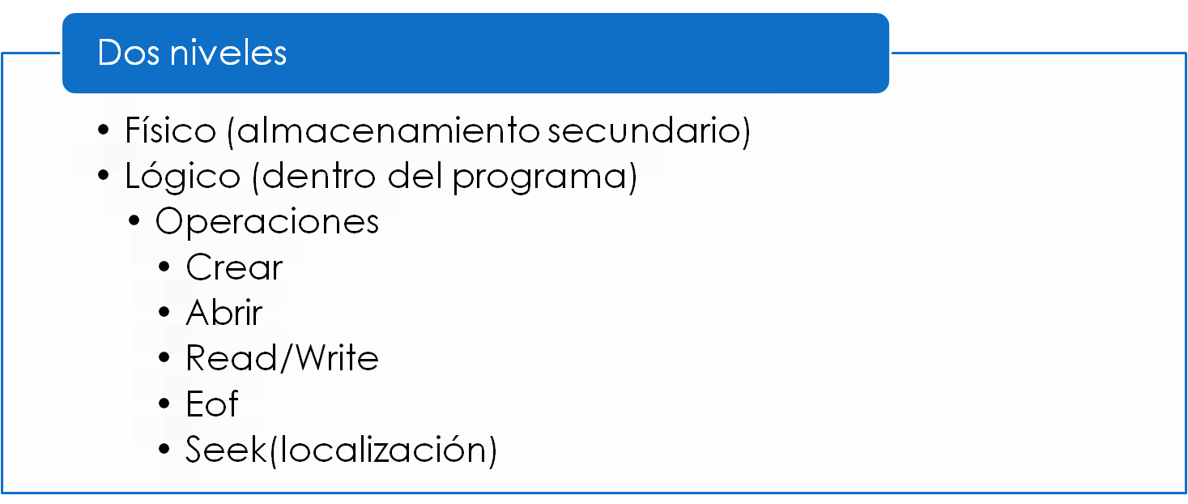
Archivos → Operaciones básicas
FOD - Clase 1
Notes:
La localización depende del tipo de lenguaje utilizado
Pascal: distancia desde el comienzo del archivo
C: depende del modo de trabajo, puede ser desde el comienzo, desde el final o desde donde se halla el puntero

Slide 19
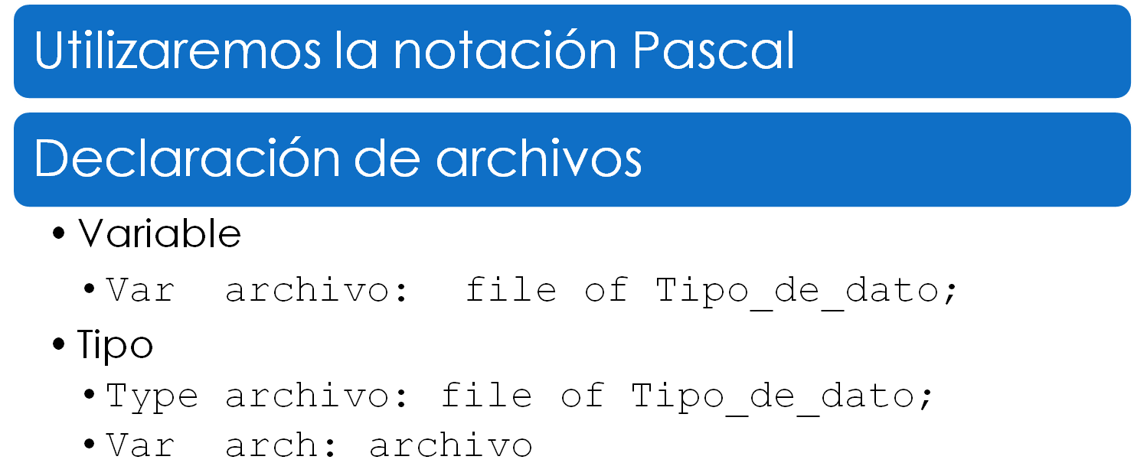
Archivos → Declaraciones
FOD - Clase 1

Slide 20
Archivos – Operaciones Básicas
Ejemplos
  Type emple = record
nombre: string [20];
direccion: string [40];
edad: integer;
end;
numero = file of integer;
empleado = file of emple;
Var arch_num: numero;
Var arch_emp: empleado,
FOD - Clase 1

Slide 21
Archivos → Operaciones Básicas
Relación con el sistema operativo
  Se tiene que establecer la correspondencia entre el nombre físico y nombre lógico
Assign ( n_lógio, N_físico)
  Ejemplo
      Program archivos;
      …
      Type emple = record
      nombre: string [20];
      direccion: string [40];
      edad: integer;
      end;
      numero = file of integer;
      empleado = file of emple;
      Var arch_num:numero;
      Var arch_emp:empleado;
      …
      Begin
      …
      Assign( arch_num, ‘pepe.dat’ )
      Assign( arch_emp, ‘pipo.dat’ )
      …
      End;
FOD - Clase 1

Slide 22
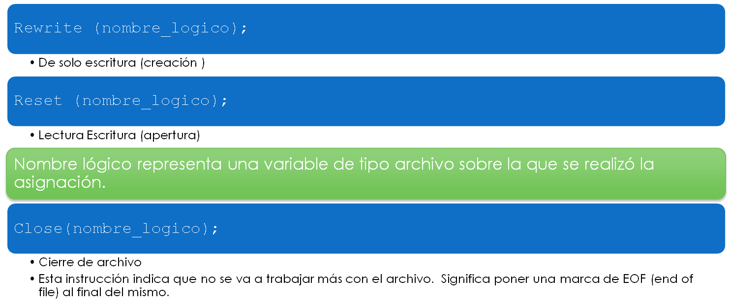
Archivos – Operaciones Básicas
FOD - Clase 1

Slide 23
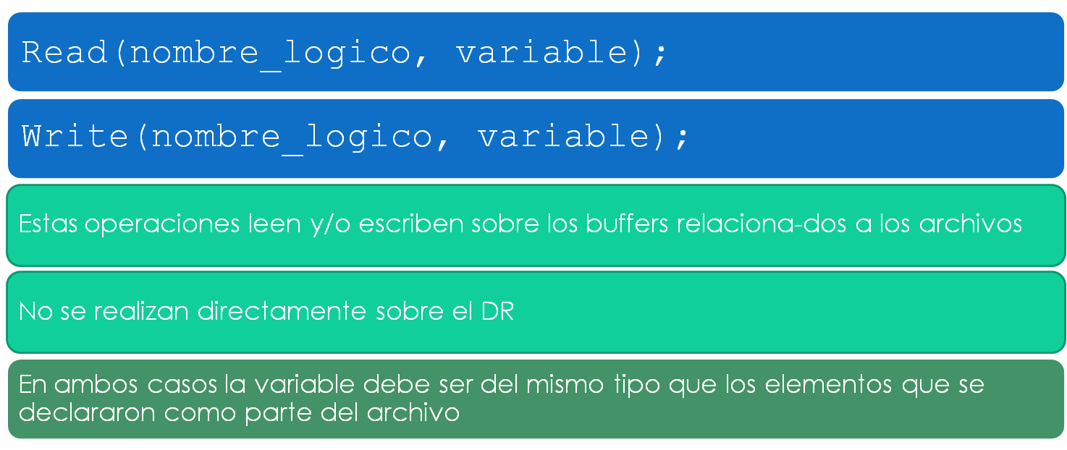
Archivos → Operaciones Básicas
FOD - Clase 1

Slide 24
Archivos → EJ 1 Crear un archivo
Program Generar_Archivo;
type archivo = file of integer; {definición del tipo de dato para el archivo }
var arc_logico: archivo; {variable que define el nombre lógico del archivo}
nro: integer; {nro será utilizada para obtener la información de teclado}
arc_fisico: string[12]; {utilizada para obtener el nombre físico del archivo desde teclado}
begin
write( 'Ingrese el nombre del archivo:' );
read( arc_fisico ); { se obtiene el nombre del archivo}
assign( arc_logico, arc_fisico );
rewrite( arc_logico ); { se crea el archivo }
read( nro ); { se obtiene de teclado el primer valor }
while nro <> 0 do begin
write( arc_logico, nro ); { se escribe en el archivo cada número }
read( nro );
end;
close( arc_logico ); { se cierra el archivo abierto oportunamente con la instrucción rewrite }
end.
FOD - Clase 1

Slide 25
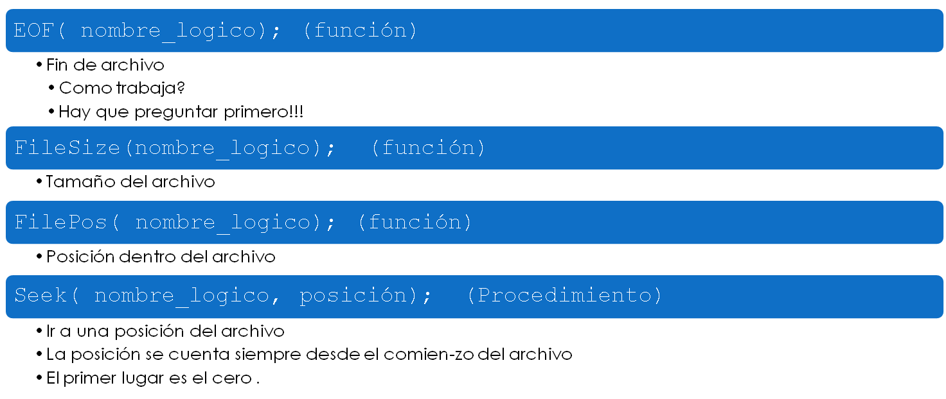
Archivos → Operaciones adicionales
FOD - Clase 1

Slide 26
Archivos → EJ 2 Presentar en pantalla el archivo generado en ej1
Procedure Recorrido(var arc_logico: archivo );
var nro: integer; { para leer elemento del archivo}
begin
reset( arc_logico ); {archivo ya creado, para operar debe abrirse como de lect/escr}
while not eof( arc_logico) do begin
read( arc_logico, nro ); {se obtiene elemento desde archivo }
write( nro ); {se presenta cada valor en pantalla}
end;
close( arc_logico );
end;
FOD - Clase 1

Slide 27
Archivos → Ej 3 Modificación de Datos de un archivo
Este caso involucra un archivo de datos previamente generado y consiste en cambiar sus datos.
El archivo debe ser recorrido desde su primer elemento y hasta el último, siguiendo un procesamiento secuencial
{declaración de los tipos de datos necesarios para el problema. Esta declaración se hace efectiva en el programa principal que tiene al proceso Actualizar como uno de sus módulos }
Type registro = record
Nombre: string[20];
Direccion: string[20];
Salario: real;
End;
Empleados = file of registro;
FOD - Clase 1

Slide 28
Archivos → Ej 3 Modificación de Datos de un archivo (cont)
Procedure actualizar (Var Emp:empleados); {se recibe como parámetro por referencia}
var E: registro;
begin
Reset( Emp );
while not eof( Emp ) do begin
Read( Emp, E);
E.salario:=E.salario * 1.1;
Seek( Emp, filepos(Emp) -1 );
Write( Emp, E );
end;
close( Emp );
end;
FOD - Clase 1

